Slide 1
ANÁLISIS DEL SISTEMA DE GESTIÓN DE SEGURIDAD Y SALUD EN EL TRABAJO (SG-SST) EN LAS GRANDES Y MEDIANAS EMPRESAS DE AGUACHICA, CESAR
PROYECTO DE GRADO
ESTUDIANTES
AIRIN PAOLA CARRILLO ROA
NAYELI VALDERRAMA TOLOSA
DIRECTOR DE PROYECTO
JAVIER ENRIQUE CRUZ HERRERA
UNIVERSIDAD POPULAR DEL CESAR SECCIONAL AGUACHICA
CIENCIAS ADMINISTRATIVAS, CONTABLES Y ECONÓMICAS
ADMINISTRACIÓN DE EMPRESAS
AGUACHICA
2024 - 2

Slide 2

INTRODUCCIÓN
Este estudio aborda la implementación del Sistema de Gestión de Seguridad y Salud en el Trabajo (SG-SST) en las empresas de Aguachica, Cesar, en cumplimiento con normativas como el Decreto 1072 de 2015, y la Resolución 0312 de 2019.
02

Slide 3

DESCRIPCIÓN DEL PROBLEMA
Desafíos en la Implementación del SG-SST
Incumplimiento Normativo
Falta de Conocimiento y Formación
Consecuencias de la Mala Gestión
Ausencia de Cultura Preventiva
03

Slide 4
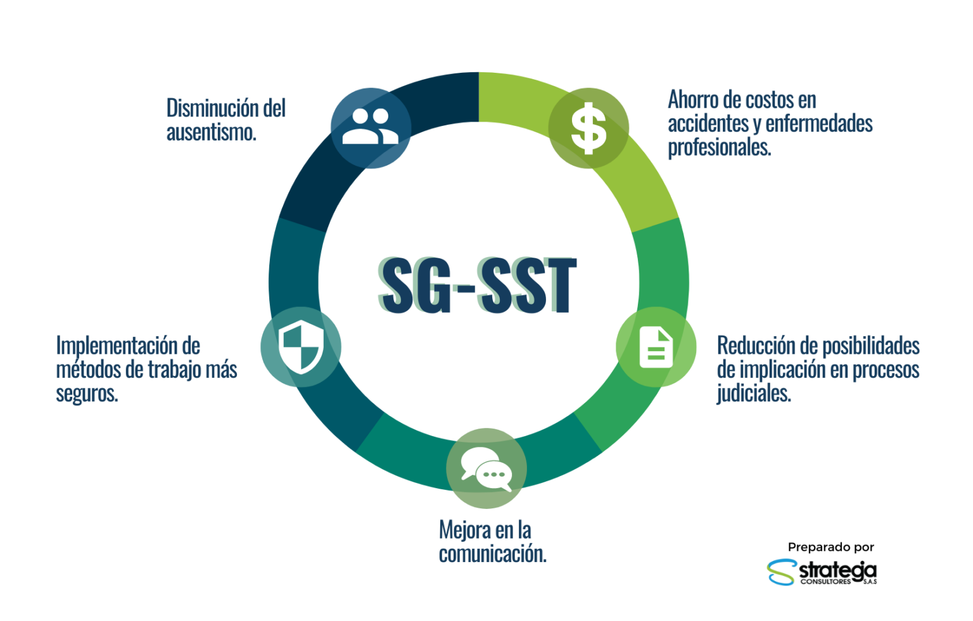

JUSTIFICACIÓN
Este estudio analiza la implementación del SG-SST en las empresas de Aguachica, Cesar, enfocándose en mejorar la seguridad laboral y cumplir con normativas como el Decreto 1072 de 2015 y la Resolución 0312 de 2019.
04

Slide 5
ESTADO DEL ARTE
La tesis de Luis Eduardo Panez Alva (2021) se enfoca en el diseño de un Sistema de Gestión de Seguridad y Salud en el Trabajo (SG-SST) basado en la norma ISO 45001:2018 para la empresa Barsa Constructores & Servicios Múltiples S.R.L. Su objetivo fue minimizar los riesgos laborales mediante la implementación de estándares internacionales, proporcionando un marco sólido para mejorar la seguridad y salud ocupacional en la empresa.
INTERNACIONAL
ANTECEDENTES
La investigación de Valeria Terán Núñez (2017) en la Universidad de Cartagena se centró en el diseño de un Sistema de Gestión de Seguridad y Salud en el Trabajo (SG-SST) para la empresa Inversiones BBK, basado en el Decreto 1072 de 2015. Este estudio proporcionó una hoja de ruta clara para implementar un SG-SST en cumplimiento con la normativa colombiana, siendo un ejemplo práctico de cómo abordar los desafíos legales en el contexto empresarial del país.
NACIONAL
La investigación de Luis Hernando Robles Otálvarez y Sergio Andrés Solano Vidales (2023) analizó el nivel de prevención de riesgos laborales en las empresas del sector de la construcción en Aguachica, Cesar. El estudio resaltó la necesidad de mejorar la capacitación y promover una cultura de seguridad laboral, destacando la importancia del cumplimiento de normativas de seguridad para reducir riesgos en este sector de alto peligro.
REGIONAL O LOCAL

Slide 6
MARCO TEORICO
Las Trinormas: son tres normas internacionales clave para la gestión empresarial que promueven la calidad, la sostenibilidad ambiental y la seguridad laboral:
1. ISO 9001:2015 (Gestión de Calidad): Establece requisitos para un sistema de gestión de calidad, mejorando la satisfacción del cliente a través de procesos eficientes y productos de calidad.
2. ISO 14001:2015 (Gestión Ambiental): Se centra en la gestión ambiental, ayudando a las empresas a minimizar su impacto ambiental y cumplir con regulaciones mediante prácticas sostenibles.
3. ISO 45001:2018 (Seguridad y Salud en el Trabajo): Busca reducir accidentes y enfermedades laborales, promoviendo un entorno seguro al identificar y controlar riesgos laborales.
El Ministerio de Trabajo: regula el SG-SST mediante el Decreto 1072 de 2015 y la Resolución 0312 de 2019, que exigen el cumplimiento de mínimos estándares de seguridad laboral. La combinación de estas normas internacionales y locales permite a las empresas crear entornos laborales seguros, cumpliendo con las mejores prácticas y las leyes nacionales para proteger la salud de sus empleados.

Slide 7
OBJETIVOS
OBJETIVO GENERAL
Analizar el sistema de gestión de seguridad y salud en el trabajo (SG-SST) en las empresas de Aguachica Cesar de acuerdo a la normatividad vigente.
OBJETIVO ESPECIFICOS
✔ Identificar el grado de cumplimiento de las empresas en Aguachica, Cesar, en el sistema de gestión de seguridad y salud en el trabajo SG-SST de acuerdo a las disposiciones legales en su respectiva implementación.
✔ Evaluar las principales fortalezas y debilidades en las empresas de Aguachica, Cesar en la implementación de las medidas de seguridad y salud en el trabajo.
✔ Realizar capacitaciones dirigidas a las empresas que presentan deficiencias en la aplicación del Sistema de Gestión de Seguridad y Salud en el Trabajo (SG-SST)
05

Slide 8



TIPO DE INVESTIGACIÓN, POBLACIÓN Y MUESTRA
TIPO DE INVESTIGACIÓN
MUESTRA
POBLACIÓN
15
11 medianas empresas
4 grandes empresas
Descriptivo
Grandes y medianas empresas legalmente constituidas en la Cámara de Comercio de Aguachica
ENFOQUE
Cuantitativo
06

Slide 9
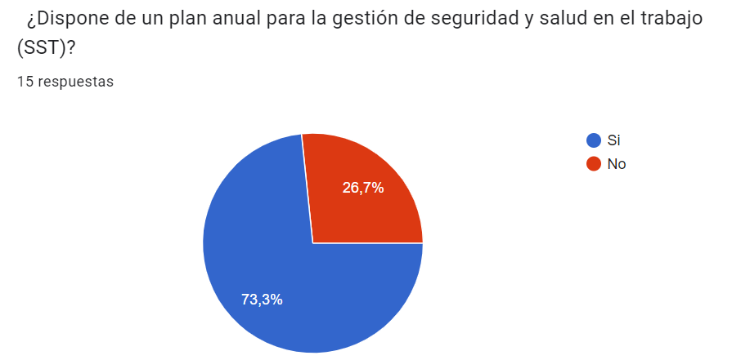
DESARROLLO DE LOS OBJETIVOS ESPECIFICOS
Identificar el grado de cumplimiento de las empresas en Aguachica, Cesar, en el sistema de gestión de seguridad y salud en el trabajo SG-SST de acuerdo a las disposiciones legales en su respectiva implementación.
07

Slide 10
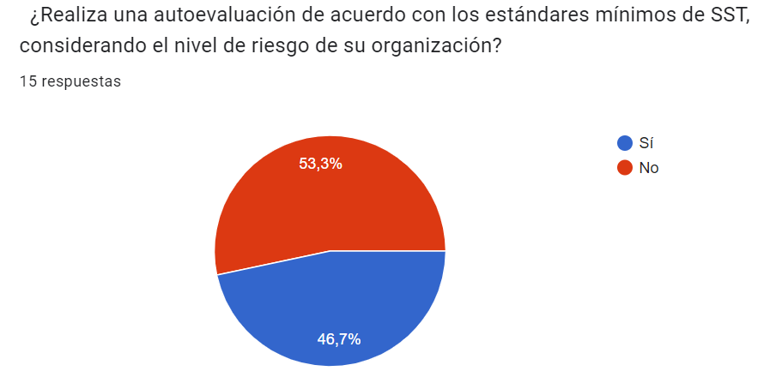
DESARROLLO DE LOS OBJETIVOS ESPECIFICOS
Identificar el grado de cumplimiento de las empresas en Aguachica, Cesar, en el sistema de gestión de seguridad y salud en el trabajo SG-SST de acuerdo a las disposiciones legales en su respectiva implementación.
07

Slide 11
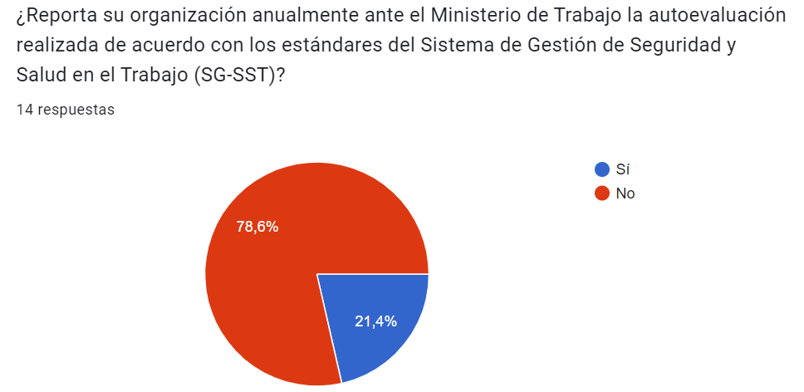
DESARROLLO DE LOS OBJETIVOS ESPECIFICOS
Identificar el grado de cumplimiento de las empresas en Aguachica, Cesar, en el sistema de gestión de seguridad y salud en el trabajo SG-SST de acuerdo a las disposiciones legales en su respectiva implementación.
07

Slide 12




2. Evaluar las principales fortalezas y debilidades en las empresas de Aguachica, Cesar en la implementación de las medidas de seguridad y salud en el trabajo.
FORTALEZAS
OPORTUNUDADES
Alto compromiso con las políticas de SST
Existencia de procedimientos de prevención
Muchos COPASST
Implementar ISO 45001
Fortalecer la capacitación
Promover la participación de los trabajadores
FODA
DEBILIDADES
AMENAZAS
Bajo porcentaje de empresas certificadas ISO 45001
Algunas empresas sin procedimientos específicos
Falta de capacitación en algunas áreas
Cambios en la legislación laboral
Crisis económicas
Aumento de los accidentes laborales

Slide 13
ESTRATEGIA FO
ESTRATEGIA DO
Implementar un sistema de gestión de seguridad basado en ISO 45001.
Desarrollar un programa de capacitación en línea para mejorar el conocimiento en seguridad.
Análisis Externo
FODA
ESTRATEGIA FA
ESTRATEGIA DA
Realizar simulacros de emergencia regularmente
Realizar capaciones a los empleadores, resaltando la importancia de la implementación del SG-SST bajo las exigencias legales vigentes.

Slide 14
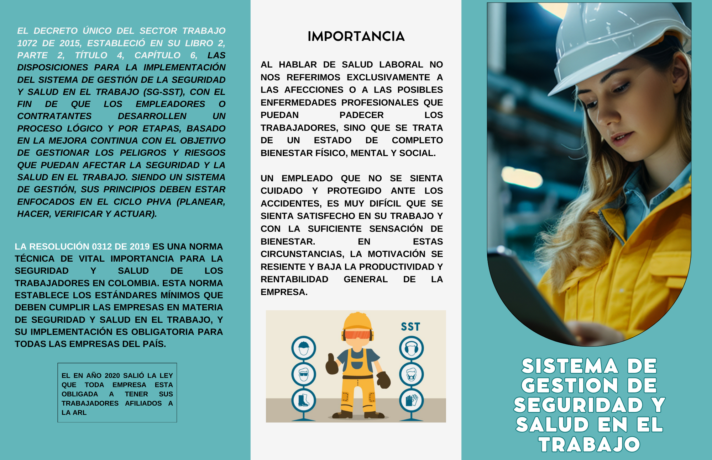
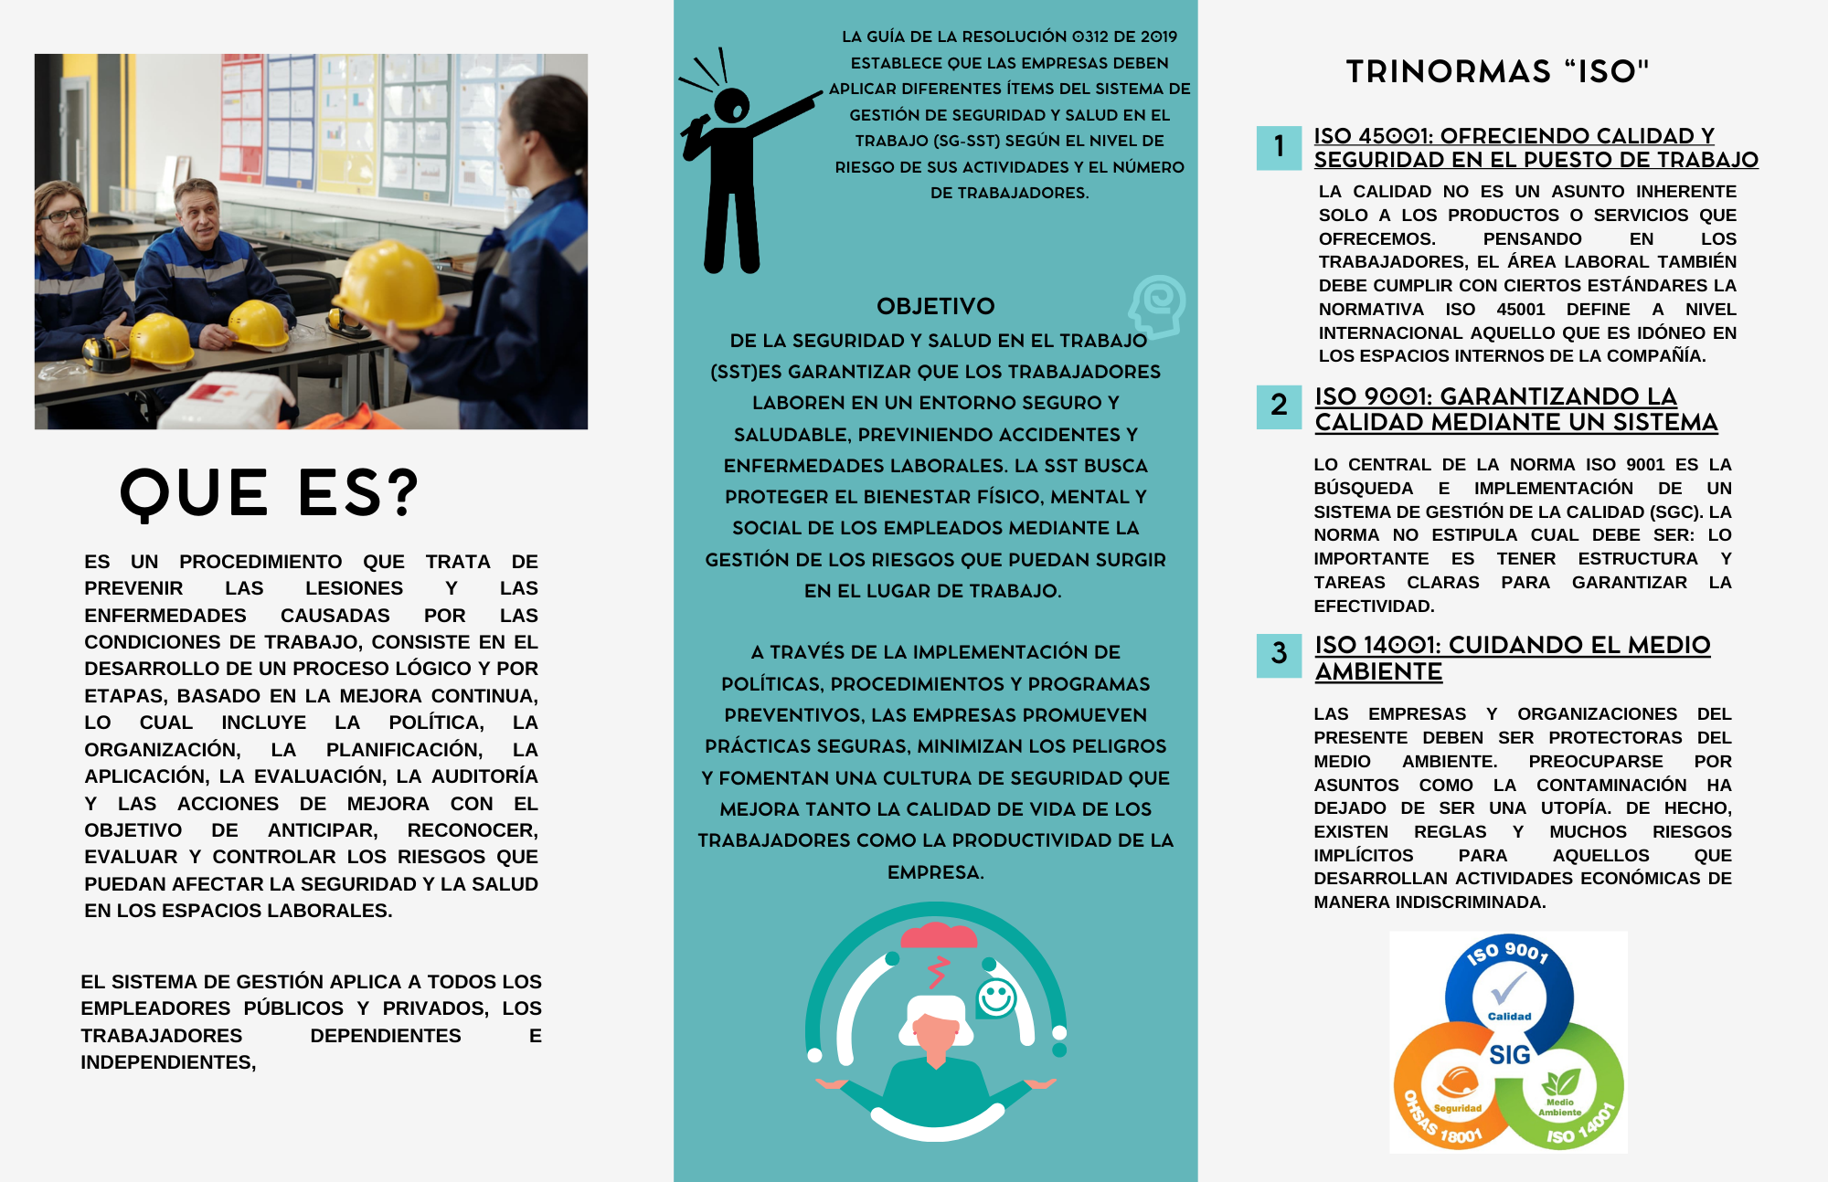
3. Realizar capacitaciones dirigidas a las empresas que presentan deficiencias en la aplicación del Sistema de Gestión de Seguridad y Salud en el Trabajo (SG-SST)

Slide 15


CONCLUSIONES
RECOMENDACIONES
El presente estudio sobre la implementación del SG-SST en las empresas de Aguachica, Cesar, confirma que es un pilar esencial tanto para cumplir con normativas como para mejorar el bienestar de los trabajadores. Aunque se destaca su eficacia en fortalecer las prácticas seguras, se identifican deficiencias importantes en su aplicación en algunas empresas, lo que representa un desafío urgente. Las estrategias clave propuestas incluyen capacitaciones y la difusión de buenas prácticas para mejorar la preparación del personal y optimizar la seguridad laboral.
Se recomienda fortalecer el SG-SST mediante una revisión periódica de políticas y procedimientos para asegurar su cumplimiento con normativas. Además, es clave implementar programas de capacitación enfocados en la prevención de riesgos, junto con el desarrollo de políticas claras y bien comunicadas.
Fomentar la participación activa de los empleados en la identificación de riesgos, establecer sistemas de monitoreo continuo y evaluaciones periódicas, así como incentivar el cumplimiento mediante reconocimientos, contribuirán a mejorar la seguridad.
08

Slide 16
BIBLIOGRAFIA
Hernández Sampieri, R., Fernández Collado, C., & Baptista Lucio, P. (2014). Metodología de la investigación (6ª ed.). McGraw-Hill. ISBN: 978-607-15-1005-6.
Rodríguez, A. (2017). Métodos Cuantitativos en Investigación Social. Editorial Académica.
Ministerio de Trabajo. (2021). Guía para la implementación del Sistema de Gestión de Seguridad y Salud en el Trabajo. Ministerio de Trabajo. ISBN: 978-958-754-215-5
Safetya. (12 de Agosto de 2024). Obtenido de https://safetya.co/normatividad-en-seguridad-y-salud-en-el-trabajo/#:~:text=En%20la%20normatividad%20vigente%20hay%20leyes%20que
Smith, J. (2018). Seguridad en la construcción: Estrategias para la prevención de accidentes laborales. Editorial Seguridad Laboral.
.
10

Slide 17
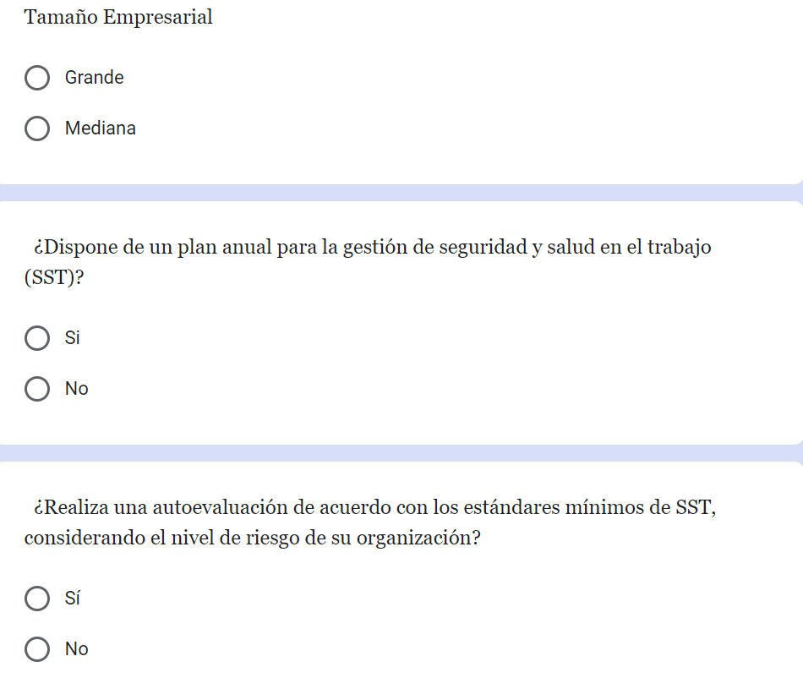
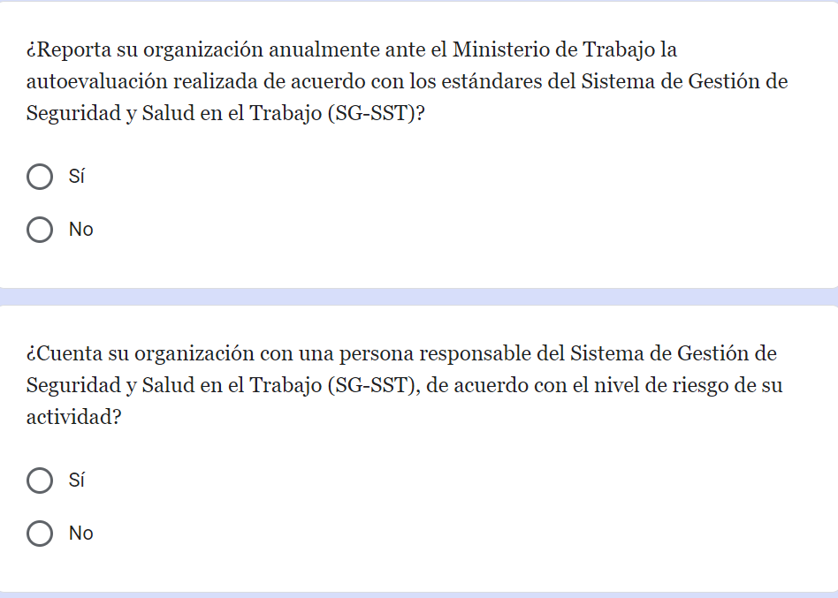
APÉNDICES
09

Slide 18
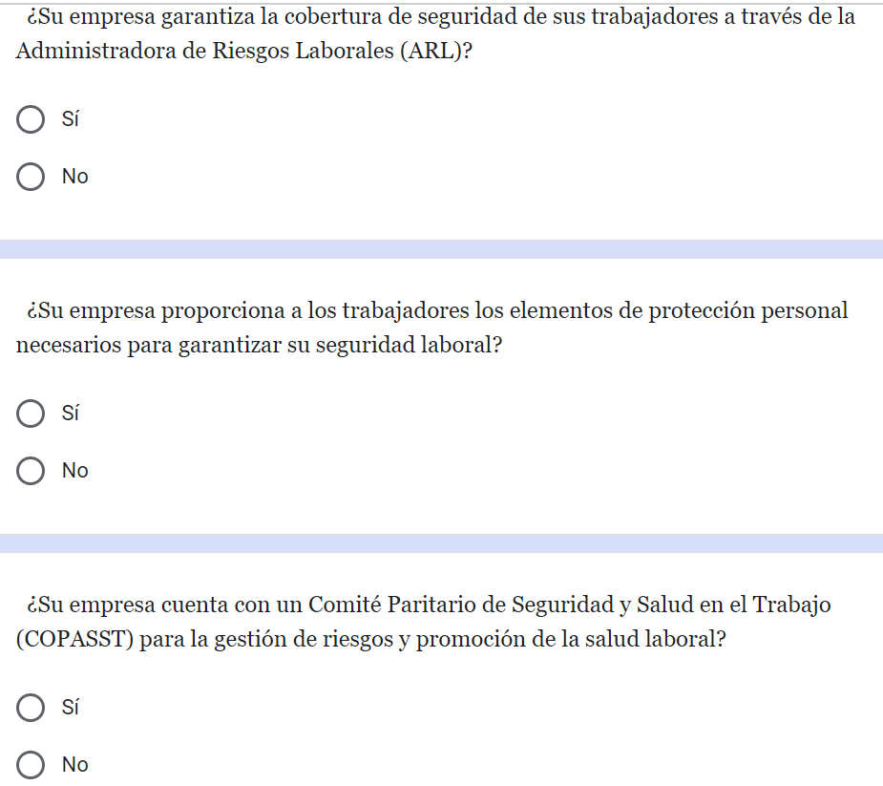
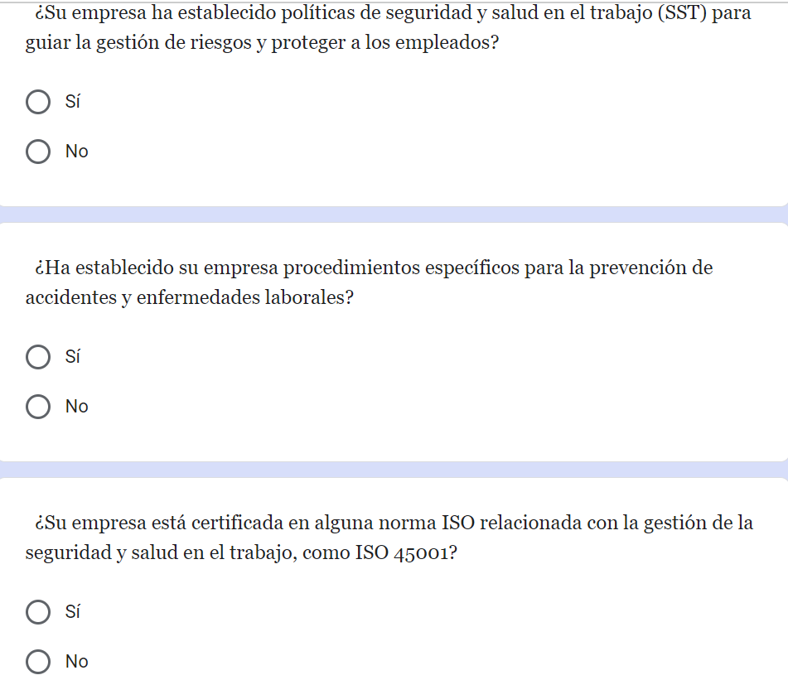
APÉNDICES
09

Slide 19



APÉNDICES
09

Slide 20
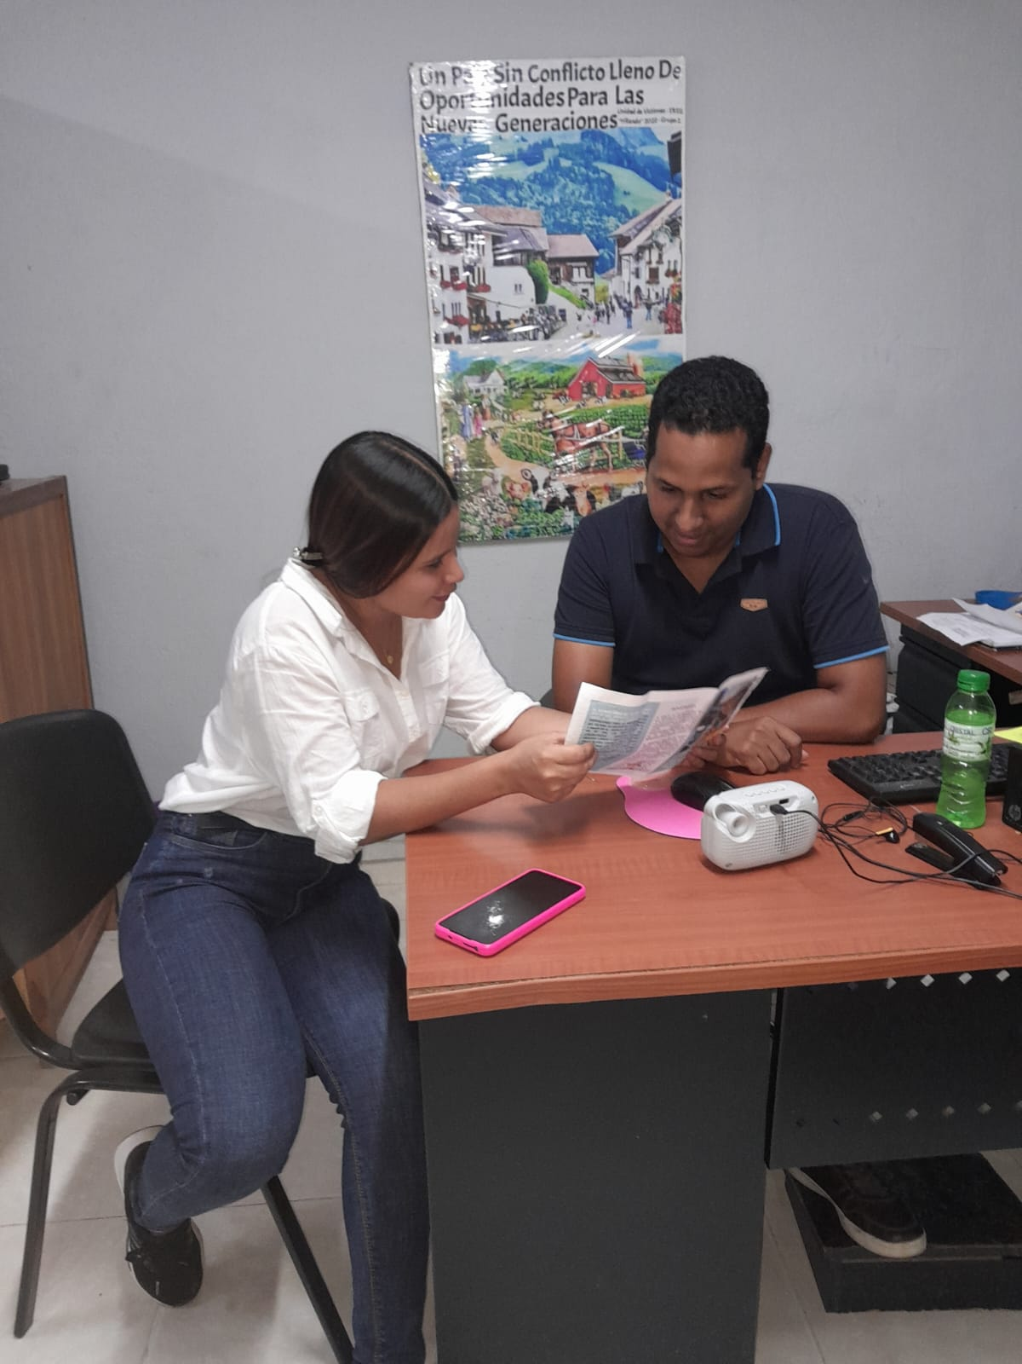

APÉNDICES
09

Slide 21


¡Gracias!

